Slide 1

S
S
A
F
Y
4
기
서
울
1
반
3
조
소
독
가
들
만든 이
소독가들을 위한 다독 장려 프로젝트
다 독 다 독
Notes:
안녕하세요. 소독가들을 위한 다독 장려 프로젝트, 다독다독을 개발한 팀 소독가들입니다.

Slide 2



소독가들을 위한 다독 장려 프로젝트
다 독 다 독
프로젝트 소개
다독다독
ePUB 파일 제작 / 공유
Desktop Application
Notes:
저희 다독다독 프로젝트를 기억 하시나요???
기억 못하시는 분이 있으실까봐 다시 한번 말씀 드리겠습니다.
다독다독은 데스크탑 어플리케이션 개발 프레임워크인 ‘electron’으로 만든 epub 에디터입니다.
간편한 방법으로 누구나 쉽게 전자책을 제작할 수 있습니다.

Slide 3
소독가들을 위한 다독 장려 프로젝트
다 독 다 독
목차
추가 기능
시연
향후 계획
Notes:
목차 입니다. 추가 기능, 시연 영상, 향후 계획 순으로 발표하겠습니다.

Slide 4
소독가들을 위한 다독 장려 프로젝트
다 독 다 독
추가 기능
뽭
Notes:
지금부터 저희가 중간발표 이후 추가한 기능을 ‘간략하게’ 설명 드리겠습니다.

Slide 5
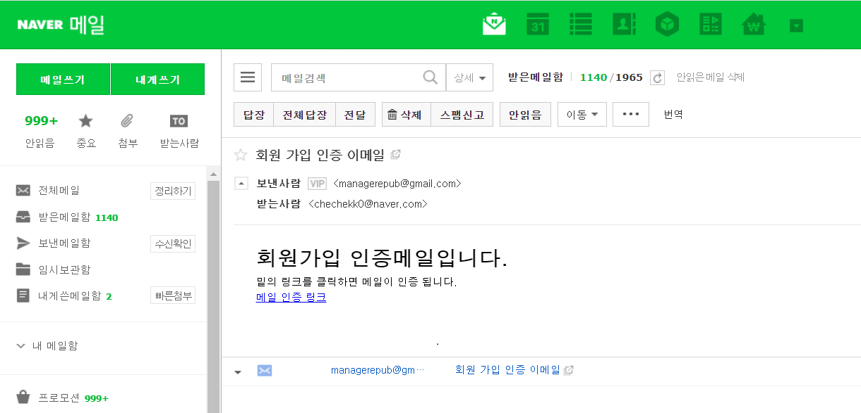
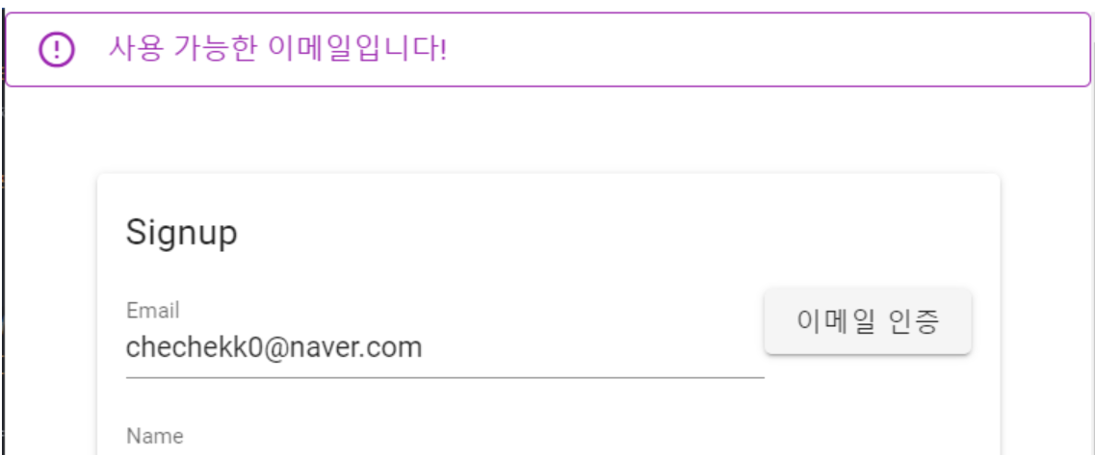
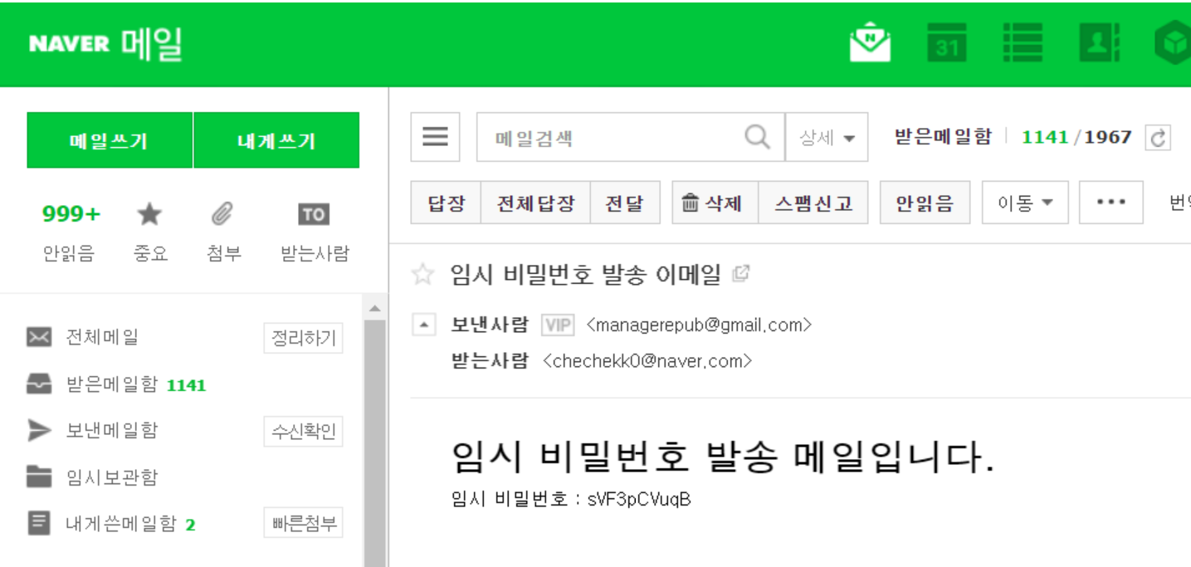
소독가들을 위한 다독 장려 프로젝트
다 독 다 독
회원 관련 기능
이메일 인증
회원가입을 한 뒤 회원 본인의 이메일 인지
확인하기 위한 인증 이메일 발송
임시 비밀번호 발급
비밀번호를 잊은 회원에게
이메일로 임시 비밀번호 발송
Notes:
추가로 구현한 기능 중 회원 관련 기능들 입니다.
회원가입 후 회원 본인의 이메일 인지 확인하기 위해 인증 이메일을 발송해줍니다.
비밀번호를 잊은 회원이 있다면 메일로 임시 비밀번호를 발급해줍니다.

Slide 6
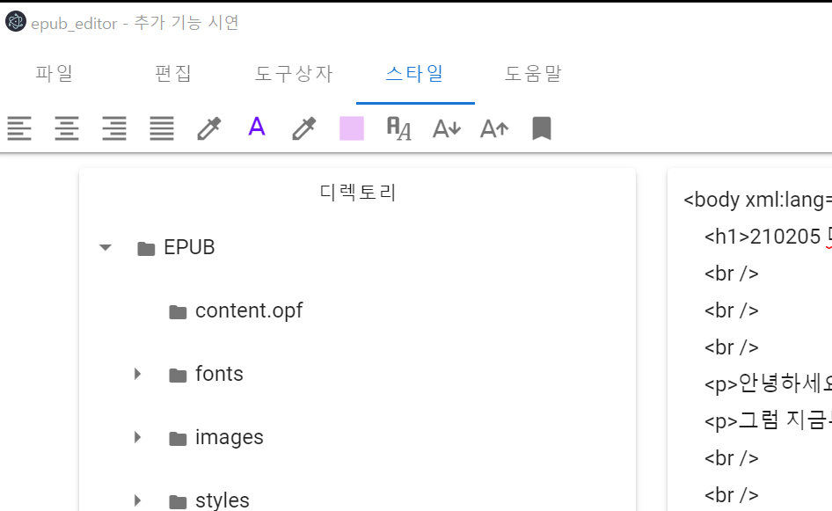
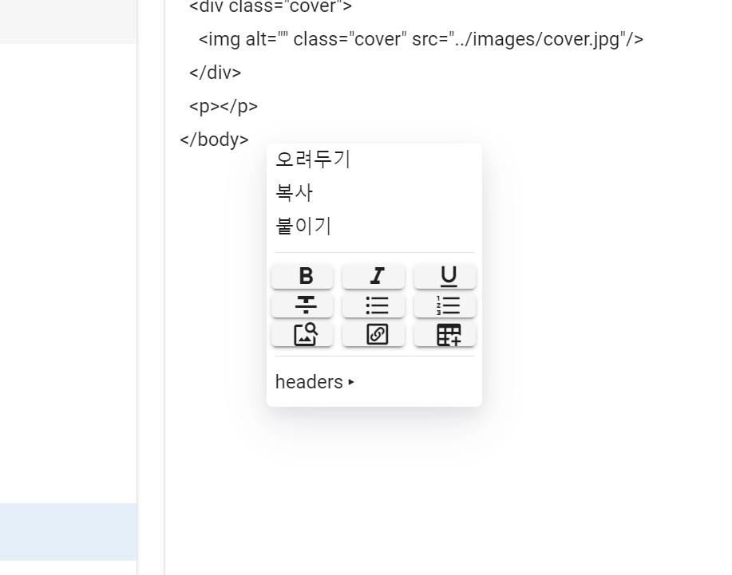
소독가들을 위한 다독 장려 프로젝트
다 독 다 독
스타일
스타일
스타일 탭에 정렬, 글자 색, 글꼴 등
스타일 태그 구현
우클릭 메뉴
우클릭 메뉴를 통해 스타일 태그 중
일부를 빠르게 접근 가능
Notes:
다음은 스타일 관련 기능 구현입니다.
메뉴바 중 스타일 탭에 글씨 정렬, 글자색, 글꼴 등 일부 CSS 태그를 구현하였고,
컨텍스트 메뉴를 통해 스타일 태그 중 일부를 빠르게 접근 가능하도록 했습니다.

Slide 7
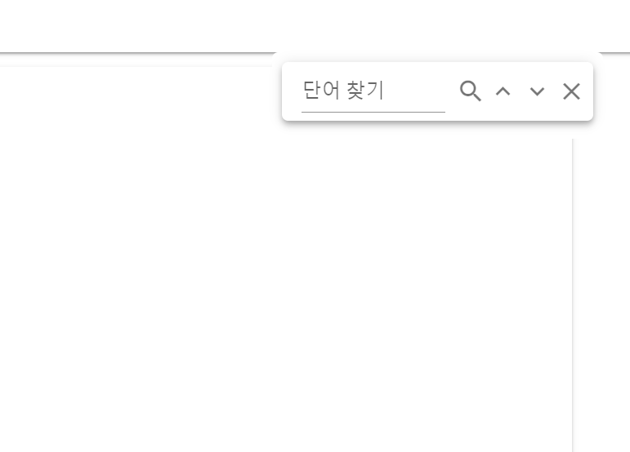
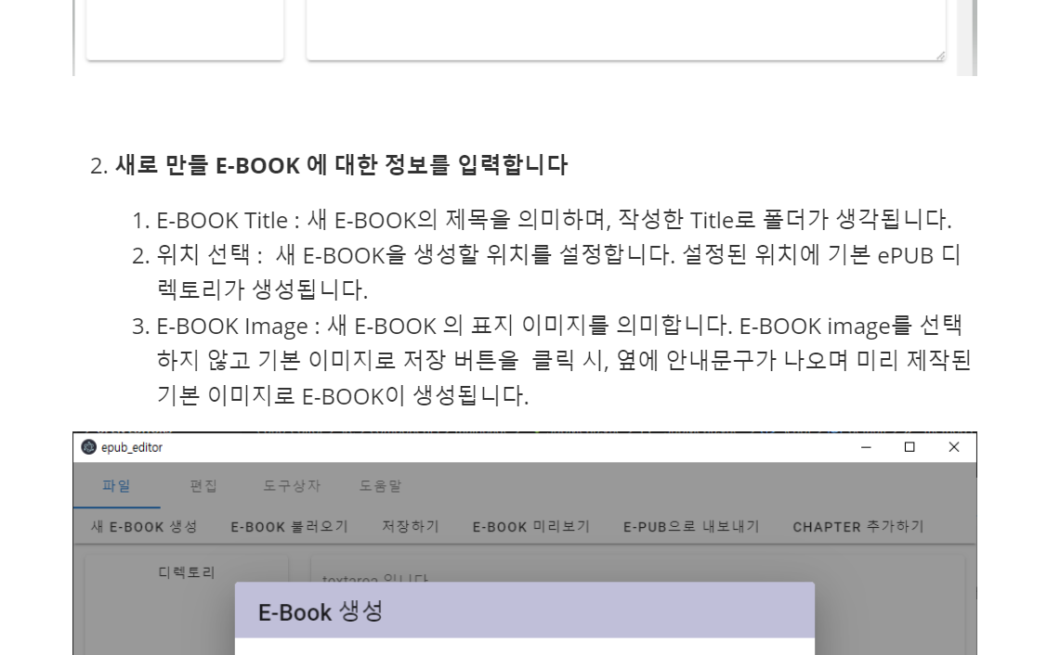
소독가들을 위한 다독 장려 프로젝트
다 독 다 독
디자인 / 편집 기능
편집 기능
상황별 alert 창, 단어 찾기 기능,
편집 탭 메뉴에 단축키가 적용
사용설명서
사용자가 에디터의 주요 기능을
쉽게 사용하기 위한 매뉴얼
Notes:
추가 기능 중 디자인 / 편집 관련 기능입니다.
Epub 파일을 불러오고 저장하는 등의 상황 별 알림 창이 띄워지고, ctrl s와 같은 저장, ctrl z와 같은 되돌리기 등 기본적인 단축키가 지정되었습니다.
그리고 사용설명서 중 일부를 가져와봤습니다. 사용자가 에디터의 주요 기능을 쉽게 사용할 수 있도록 매뉴얼을 제공하였습니다.

Slide 8
소독가들을 위한 다독 장려 프로젝트
다 독 다 독
시연
뽭
Notes:
이제 시연 영상을 보여드리겠습니다.
비디오 볼륨 0%, 배속 0.75배 확인

Slide 9
소독가들을 위한 다독 장려 프로젝트
다 독 다 독
향후 계획
마크다운 command 도입
구글 로그인 API 적용
서버 연동을 통한
자동 저장 기능 구현
Notes:
저희 프로젝트의 향후 계획을 말씀 드리겠습니다.
저희는 구글 로그인 API를 적용하는 중에 있습니다.
하지만 일렉트론은 보안 상 취약하기 때문에 구글의 보안 정책에 부합하지 않으면 구글 API를 사용할 수 없습니다.
따라서 구글의 보안 정책을 지키면서 구글 로그인 API를 적용해보려고 합니다.
그리고 전자책을 제작하고 싶은 사람들도 마크다운 command와 같은 간편한 단축키로 태그들을 작성할 수 있도록 할 것입니다.
마지막으로 서버와의 연동 과정에서 사용자가 작성한 파일들을 자동으로 저장해줄 수 있는 기능을 구현할 것입니다.

Slide 10
감사합니다.
Notes:
저희 다독다독 프로젝트 발표를 들어주셔서 감사합니다.

